Slide 1
«УВИНСКОЕ МЕСТНОЕ ОБЩЕСТВЕННОЕ ДВИЖЕНИЕ «ПЕДАГОГИЧЕСКАЯ ИНИЦИАТИВА»

Slide 2
Цели деятельности:
- поддержка профессиональных инициатив педагогических работников;
- поддержка социальных, культурных, образовательных, научных, духовных спортивно-оздоровительных потребностей граждан.
Основные виды деятельности:
- осуществление культурно-массовых, спортивных мероприятий, направленных на поддержку профессиональных инициатив педагогических работников;
-участие в реализации государственных и общественных программ направленных на организацию обучения и воспитания детей.
Волонтёры нашей организации помогали проводить обучающие семинары и мастер-классы по вожатском мастерству, наставничеству, медиа-коммуникациям, участвовали в организации эко-акций, профильных смен, турслётов, освещали мероприятия районного и республиканского уровня.

Slide 3
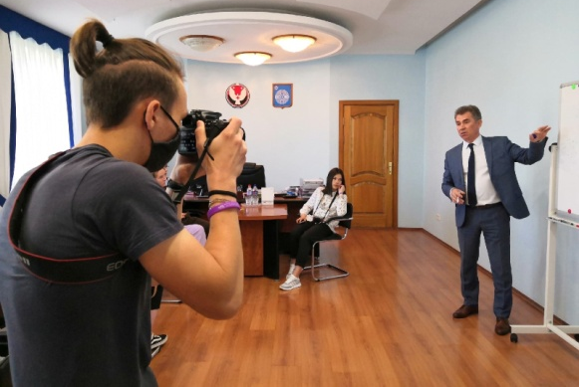
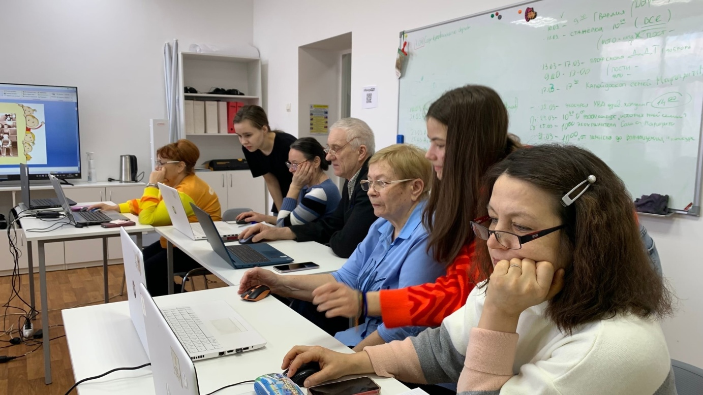
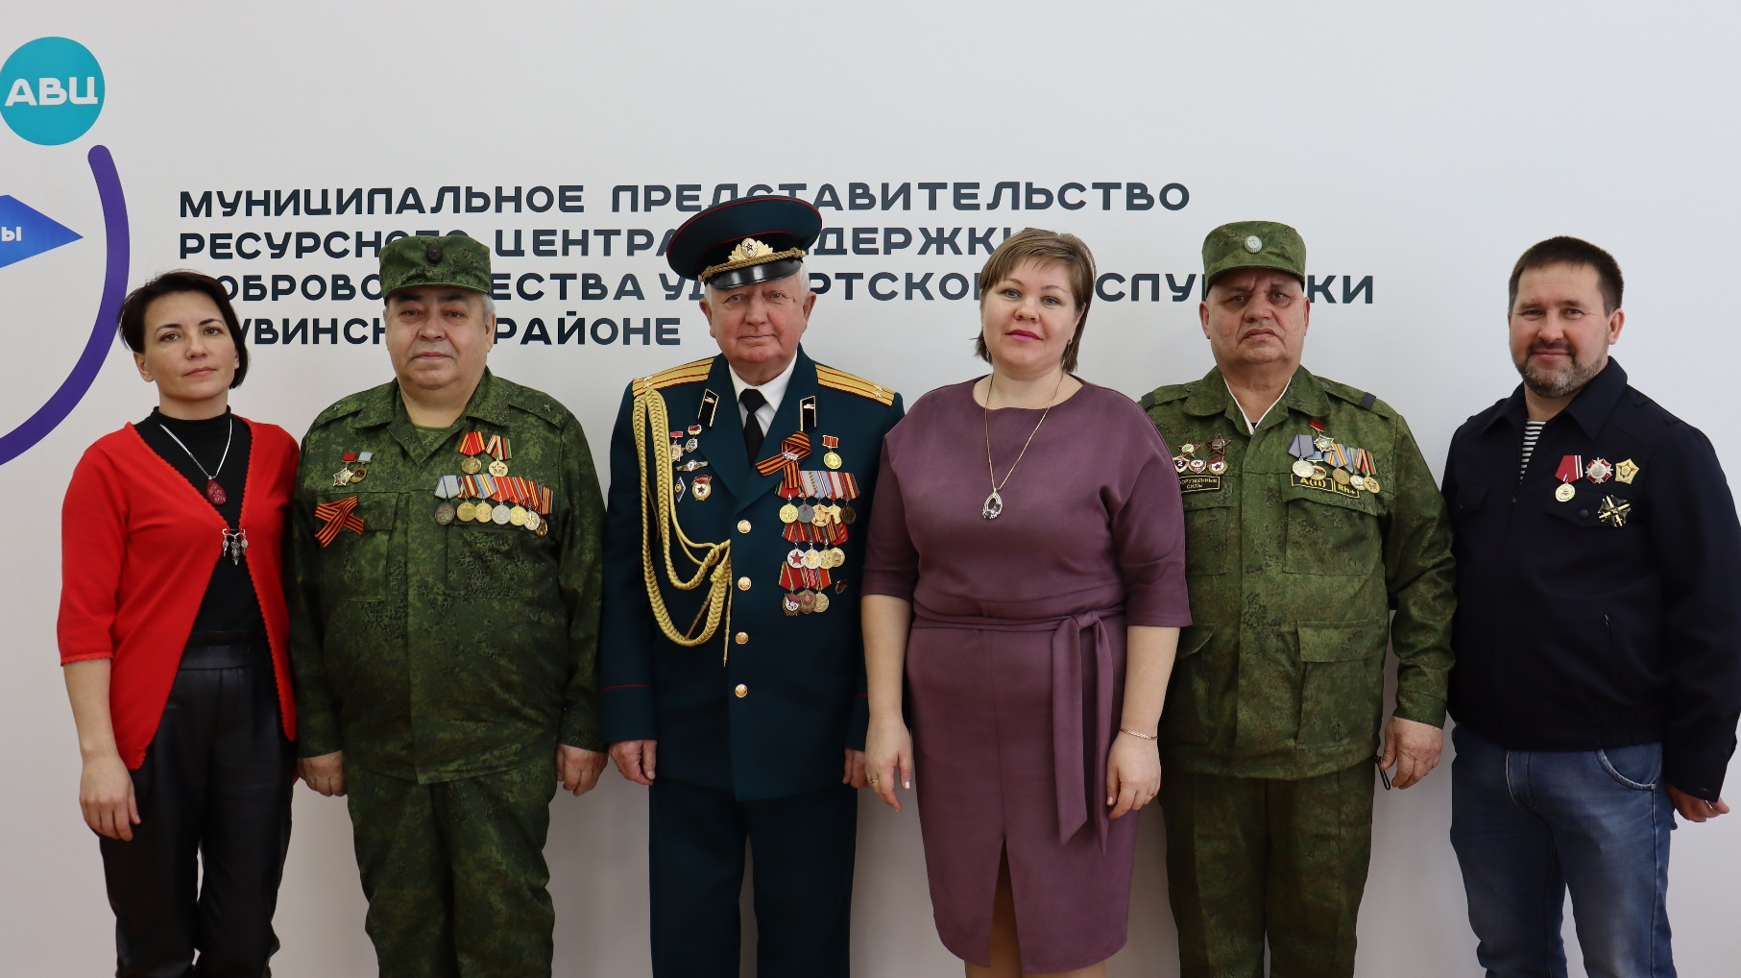
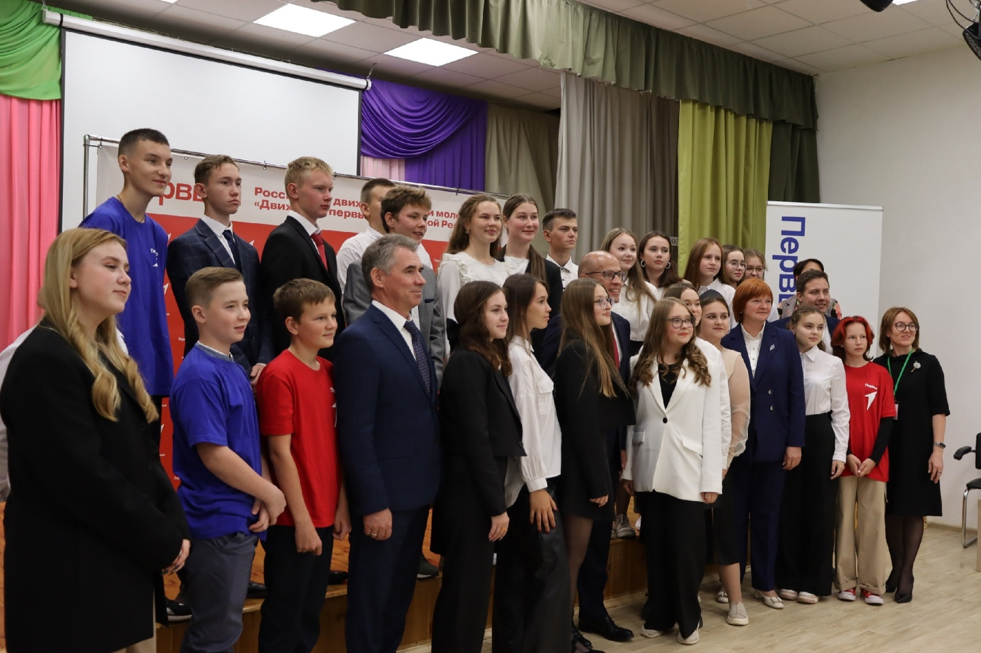
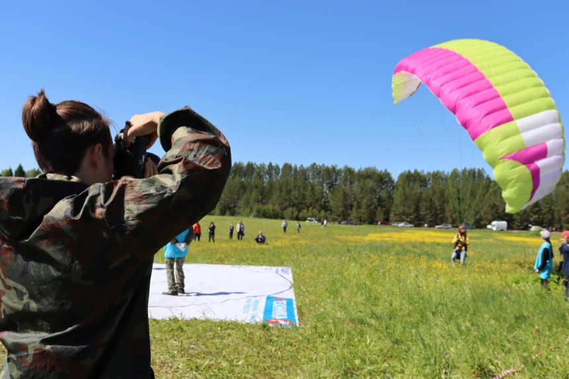
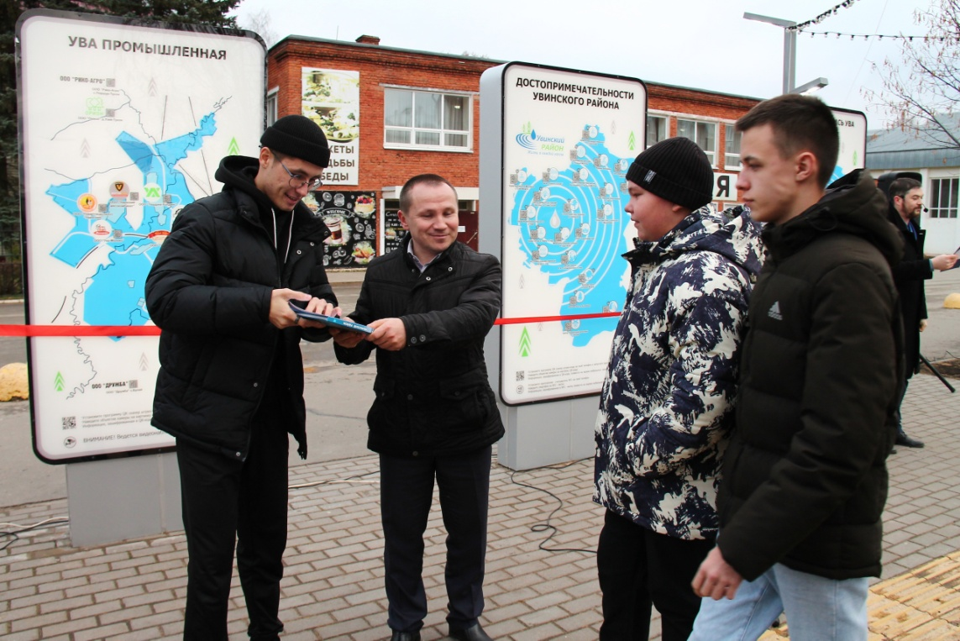
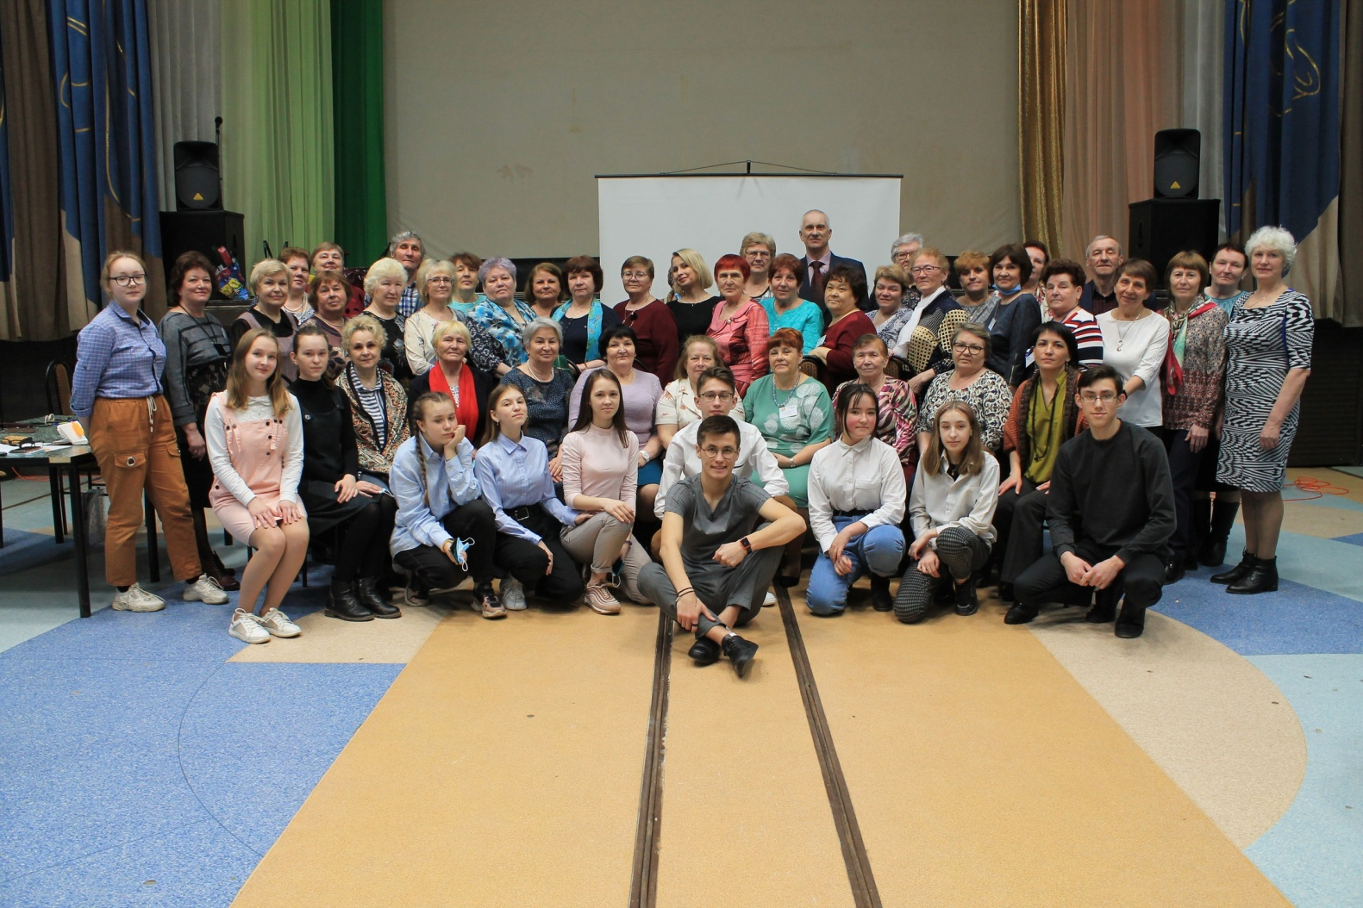
Наша деятельность:
За время работы на платформе Добро.ру наша организация вовлекла в волонтёрскую деятельность
75 человек с общим объемом волонтёрских часов 1608.

Slide 4
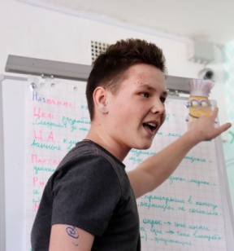
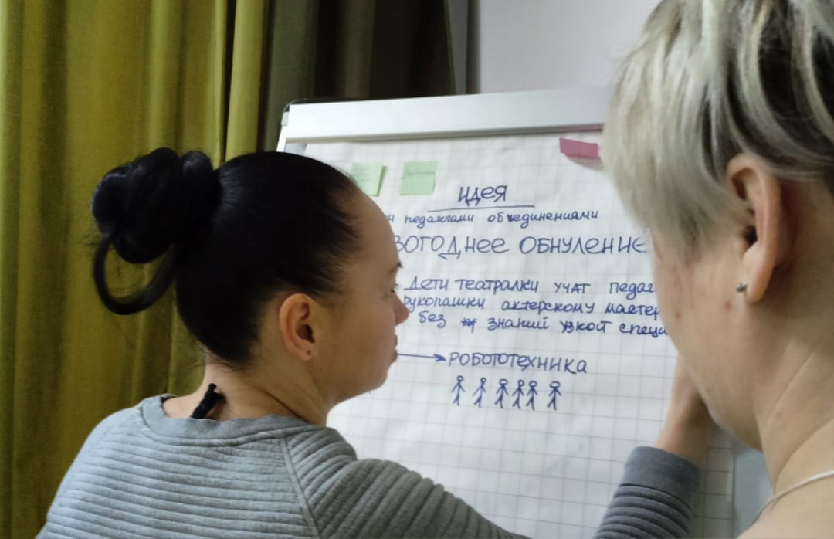
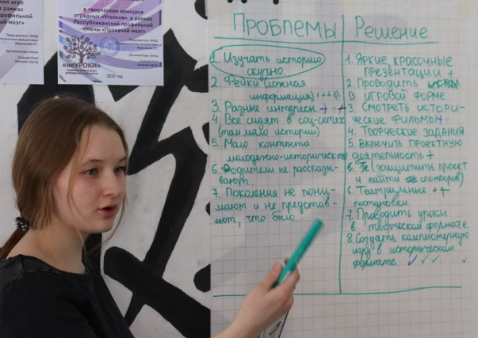
Наша деятельность:
Реализовано педагогами - 4 грантовых проекта
Детская медиа-лаборатория «КУРС»
Районный медиацентр для подростков и молодежи «SparKids»
Инклюзивная творческая мастерская «ТерраКОТ»
Развитие личностного потенциала подростков «неУРОКИ»
Реализовано воспитанниками – 6 грантовых проектов
«Атмосферная зона»
«Медиаклуб «CommUnity»
«Апгрейд Увинского ЗАГСа»
«Проектная лаборатория»
«Клуб «Страт»
«Нылга на спорте»
«Агростарт»
План работы

Slide 5
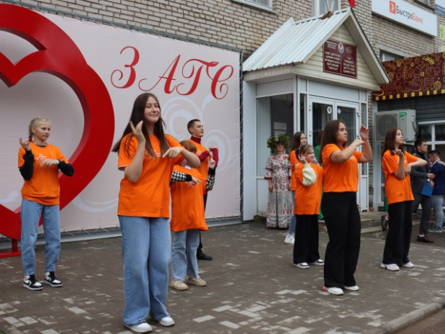
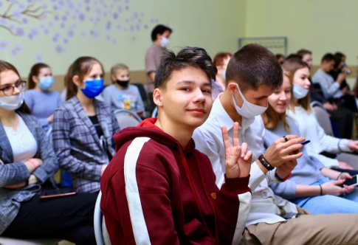
Миссия УМОД «Педагоигческая инициатива»
Наши волонтёры
Внедрение программ и проектов для воспитания Человека, способного работать в команде, саморазвиваться, вести здоровый и безопасный образ жизни, готового к постоянным изменениям в мире, через активную, инновационную и открытую деятельность команды, вовлечение членов организации в добровольчество.

Slide 6
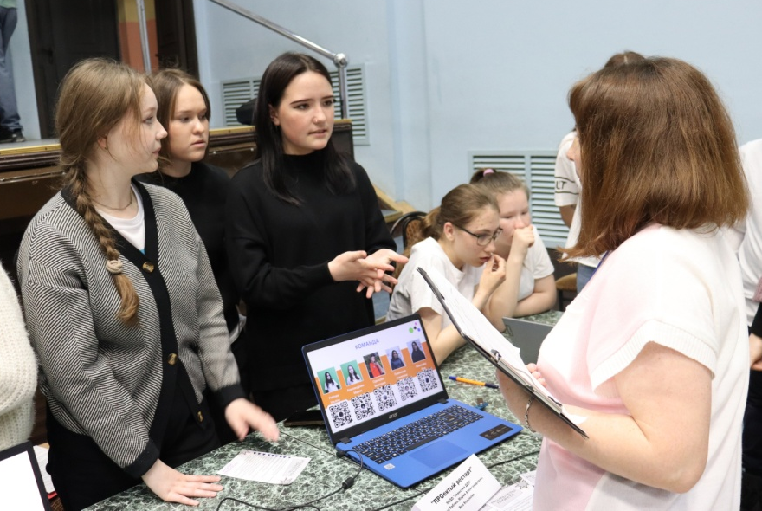
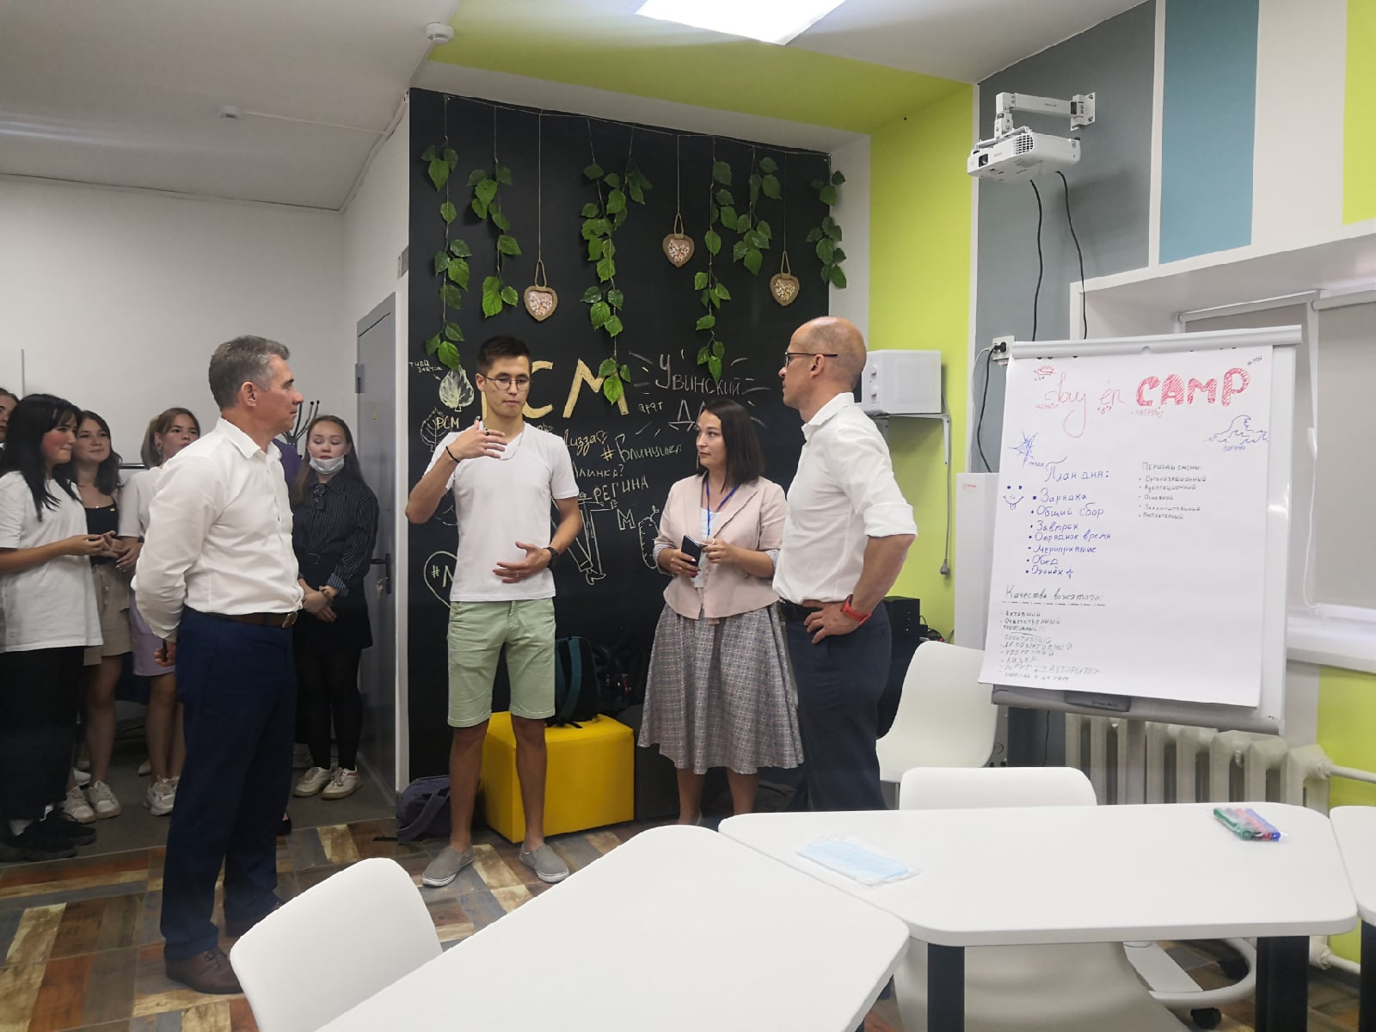
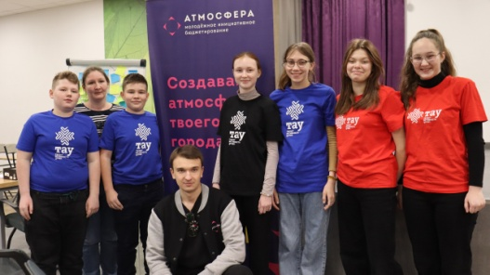
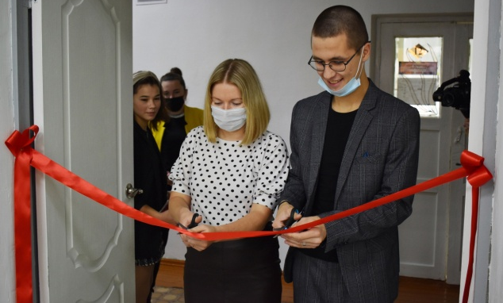
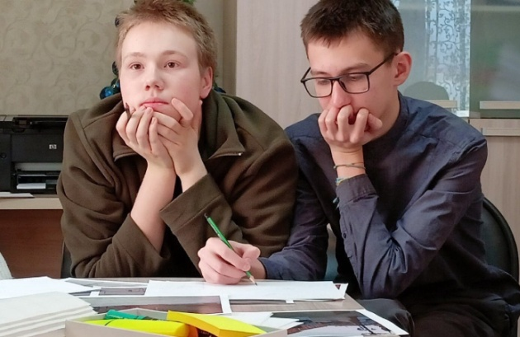
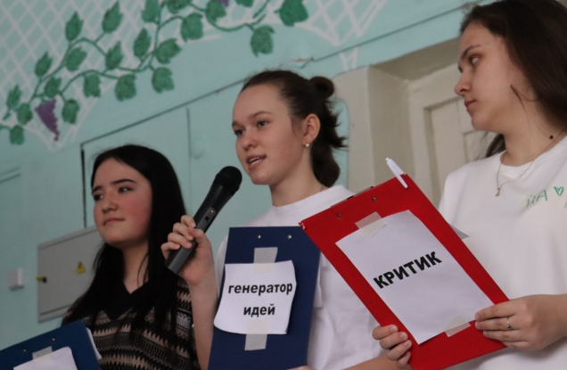
Результаты за 2020-2023 гг.
10 человек вовлечены в осознанное волонтёрство
14 модератров-наставников и консультантов
16 инициатив обучающихся реализовано
9 организаций Увинского района безвоздмезно получили
решение кейса
10 Обучающихся занесены в реестр детей проявивших выдающиеся способности фонда «Таланты и успех»
430 школьников и педагогов получили образовательные услуги

